Slide 1
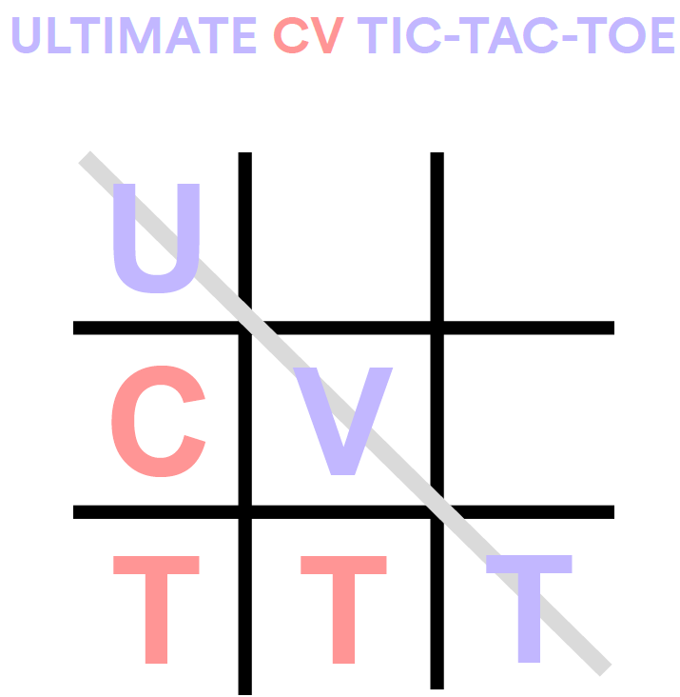

Slide 2
U-CV-TTT
Objetivo
“Simular un jugador de tres en raya, cuyos ojos son la cámara de un móvil.”
Bot de tres en raya que extrae la información de la partida visualmente, y juega contra el usuario en varias dificultades.
Motivación
- Entretenimiento
- Aprendizaje personal

Slide 3
FASE 0: CAPTURA DEL FOTOGRAMA
FASE 1: PROCESAMIENTO DE LA CAPTURA Y DETECCIÓN DE LÍNEAS
FASE 2: FILTRADO DE LAS LÍNEAS PARA ESCOGER LAS 4 LÍNEAS DEL TABLERO
FASE 3: SEGMENTACIÓN DE LAS CELDAS DEL TABLERO
FASE 4: MOVIMIENTO DEL JUGADOR – CLASIFICACIÓN DE LAS FIGURAS ENCONTRADAS
FASE 5: MOVIMIENTO DEL BOT – ANÁLISIS DEL TABLERO Y DECISIÓN DEL MOVIMIENTO

Slide 4
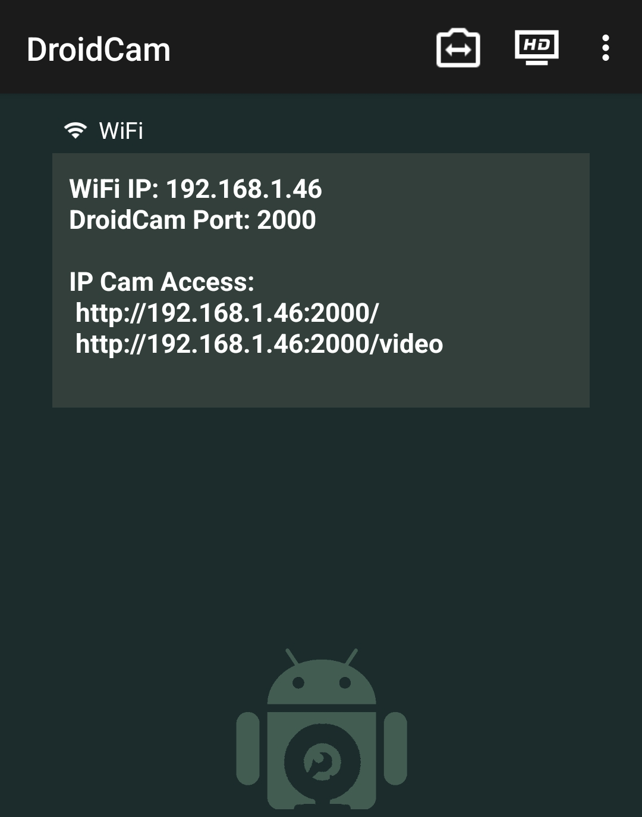

FASE 0: CAPTURA DEL FOTOGRAMA
La IP es privada (LAN)

Slide 5
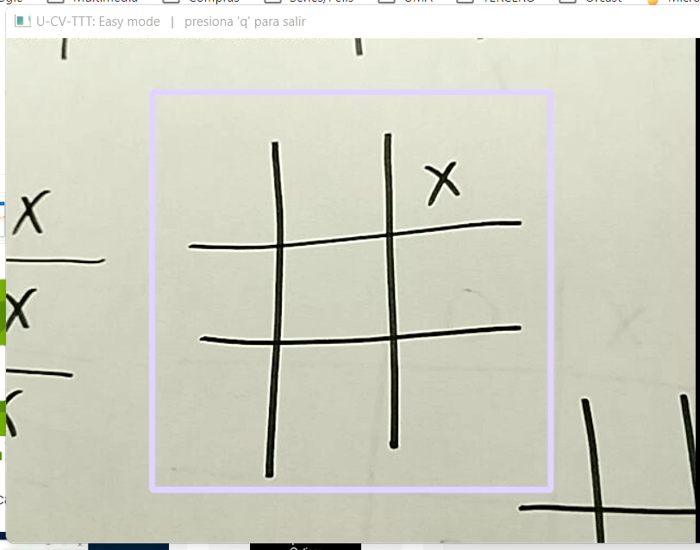
FASE 0: CAPTURA DEL FOTOGRAMA

Slide 6
FASE 0: CAPTURA DEL FOTOGRAMA
FASE 1: PROCESAMIENTO DE LA CAPTURA Y DETECCIÓN DE LÍNEAS
FASE 2: FILTRADO DE LAS LÍNEAS PARA ESCOGER LAS 4 LÍNEAS DEL TABLERO
FASE 3: SEGMENTACIÓN DE LAS CELDAS DEL TABLERO
FASE 4: MOVIMIENTO DEL JUGADOR – CLASIFICACIÓN DE LAS FIGURAS ENCONTRADAS
FASE 5: MOVIMIENTO DEL BOT – ANÁLISIS DEL TABLERO Y DECISIÓN DEL MOVIMIENTO

Slide 7
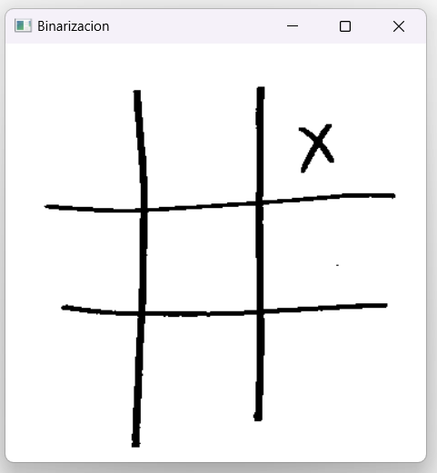
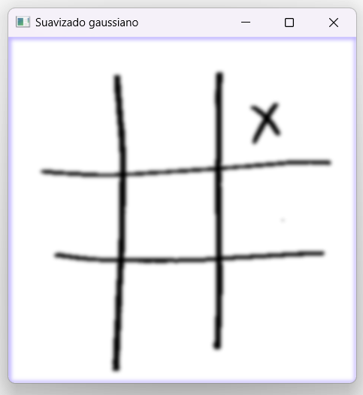
FASE 1: PROCESAMIENTO DE LA CAPTURA Y DETECCIÓN DE LÍNEAS
Suavizado gaussiano
Sigma: 2
Apertura del kernel: 5
Binarización
Threshold: 130

Slide 8
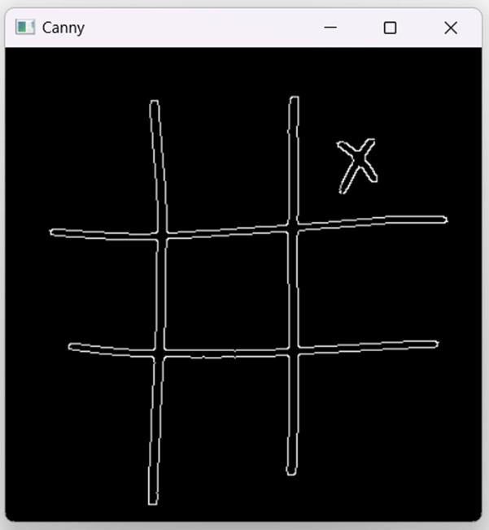
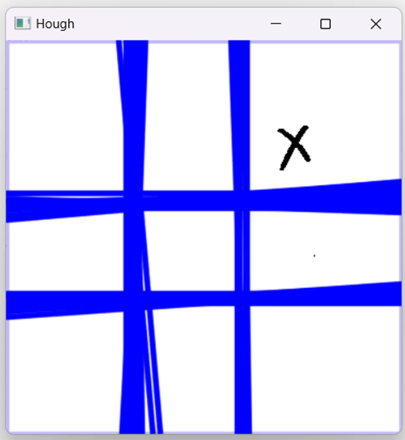
FASE 1: PROCESAMIENTO DE LA CAPTURA Y DETECCIÓN DE LÍNEAS
Canny
Thresholds: [14,220]
Hough (estándar)
Threshold: 41

Slide 9
FASE 0: CAPTURA DEL FOTOGRAMA
FASE 1: PROCESAMIENTO DE LA CAPTURA Y DETECCIÓN DE LÍNEAS
FASE 2: FILTRADO DE LAS LÍNEAS PARA ESCOGER LAS 4 LÍNEAS DEL TABLERO
FASE 3: SEGMENTACIÓN DE LAS CELDAS DEL TABLERO
FASE 4: MOVIMIENTO DEL JUGADOR – CLASIFICACIÓN DE LAS FIGURAS ENCONTRADAS
FASE 5: MOVIMIENTO DEL BOT – ANÁLISIS DEL TABLERO Y DECISIÓN DEL MOVIMIENTO

Slide 10
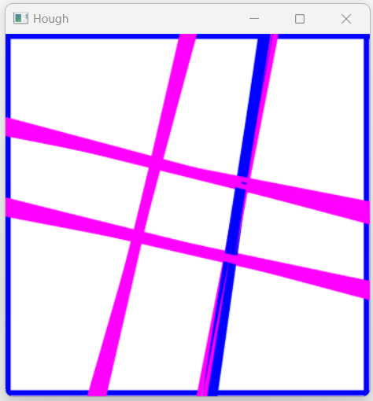
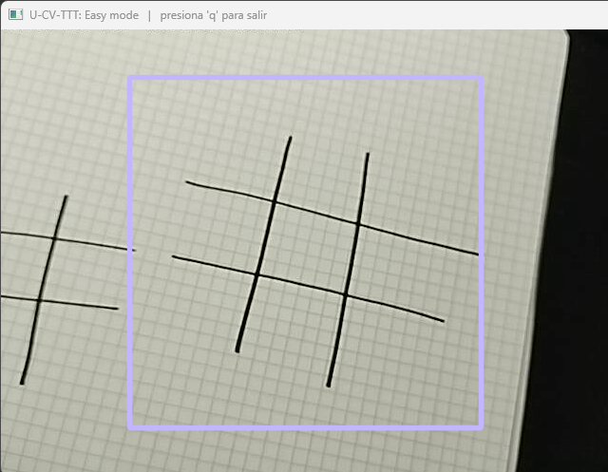
FASE 2: FILTRADO DE LAS LÍNEAS PARA ESCOGER LAS 4 LÍNEAS DEL TABLERO
¡Demasiadas líneas!

Slide 11
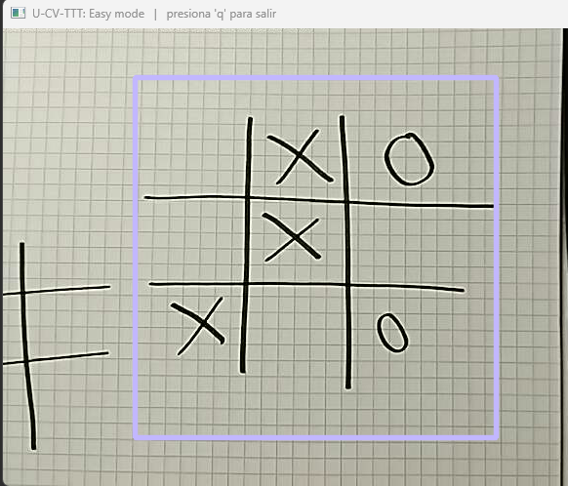
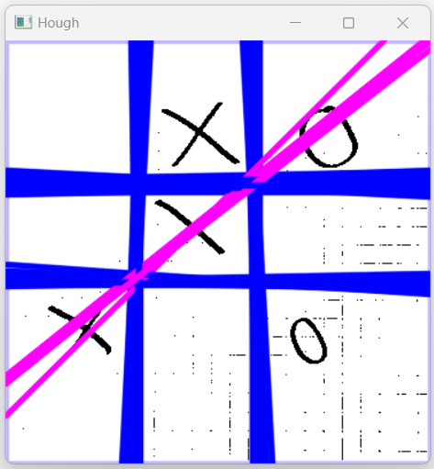
FASE 2: FILTRADO DE LAS LÍNEAS PARA ESCOGER LAS 4 LÍNEAS DEL TABLERO
¡Falsos positivos con diagonales!

Slide 12

FASE 2: FILTRADO DE LAS LÍNEAS PARA ESCOGER LAS 4 LÍNEAS DEL TABLERO
¡Demasiadas líneas!
Solución:
- Desechar líneas diagonales
(umbral de inclinación)
- Desechar líneas muy juntas
(umbral de cercanía)
¡Falsos positivos con diagonales!

Slide 13
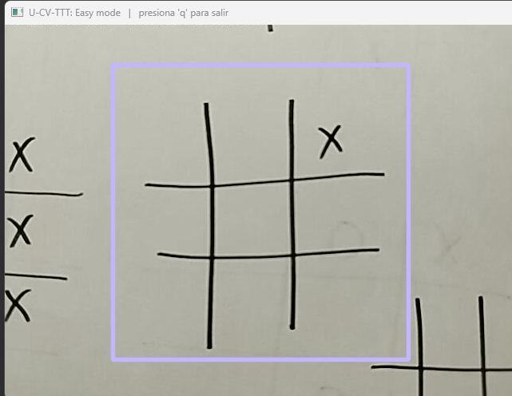
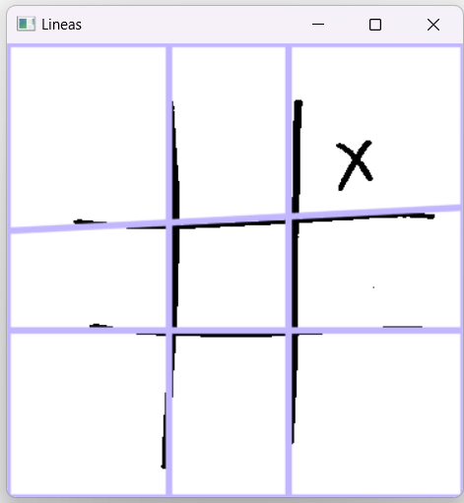
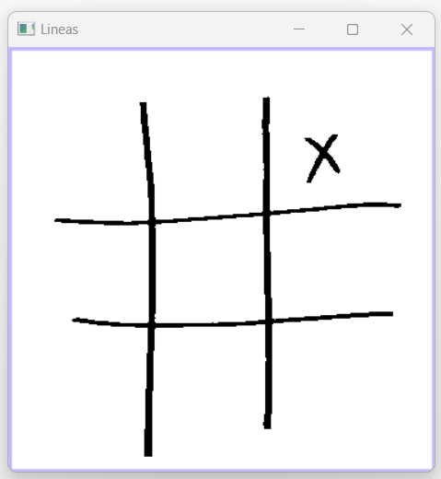
FASE 2: FILTRADO DE LAS LÍNEAS PARA ESCOGER LAS 4 LÍNEAS DEL TABLERO
4 Líneas exteriores +
4 líneas interiores
4 líneas exteriores

Slide 14
FASE 0: CAPTURA DEL FOTOGRAMA
FASE 1: PROCESAMIENTO DE LA CAPTURA Y DETECCIÓN DE LÍNEAS
FASE 2: FILTRADO DE LAS LÍNEAS PARA ESCOGER LAS 4 LÍNEAS DEL TABLERO
FASE 3: SEGMENTACIÓN DE LAS CELDAS DEL TABLERO
FASE 4: MOVIMIENTO DEL JUGADOR – CLASIFICACIÓN DE LAS FIGURAS ENCONTRADAS
FASE 5: MOVIMIENTO DEL BOT – ANÁLISIS DEL TABLERO Y DECISIÓN DEL MOVIMIENTO

Slide 15
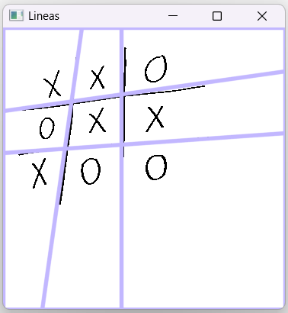
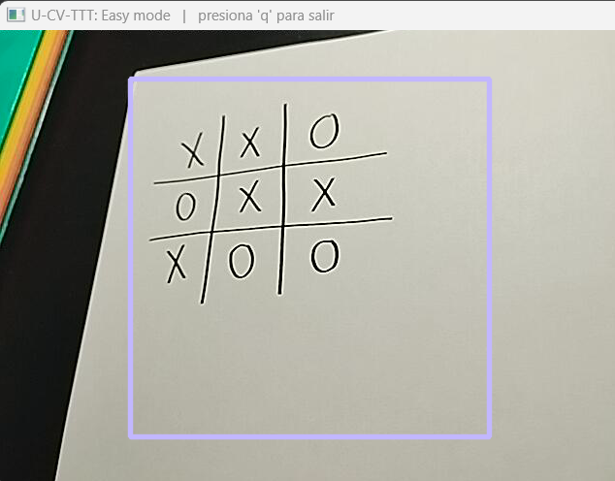
FASE 3: SEGMENTACIÓN DE LAS CELDAS DEL TABLERO
Obtención de intersecciones: shapely
¡Perspectiva!
¡Celdas muy grandes!

Slide 16
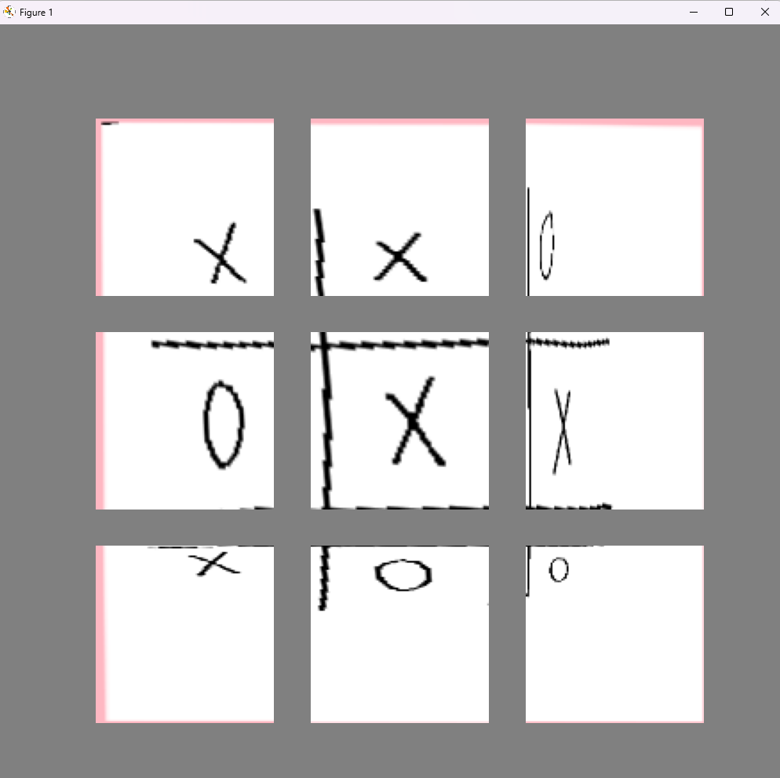
FASE 3: SEGMENTACIÓN DE LAS CELDAS DEL TABLERO
¡Perspectiva!
Solución:
Homografía (transformación de perspectiva)

Slide 17
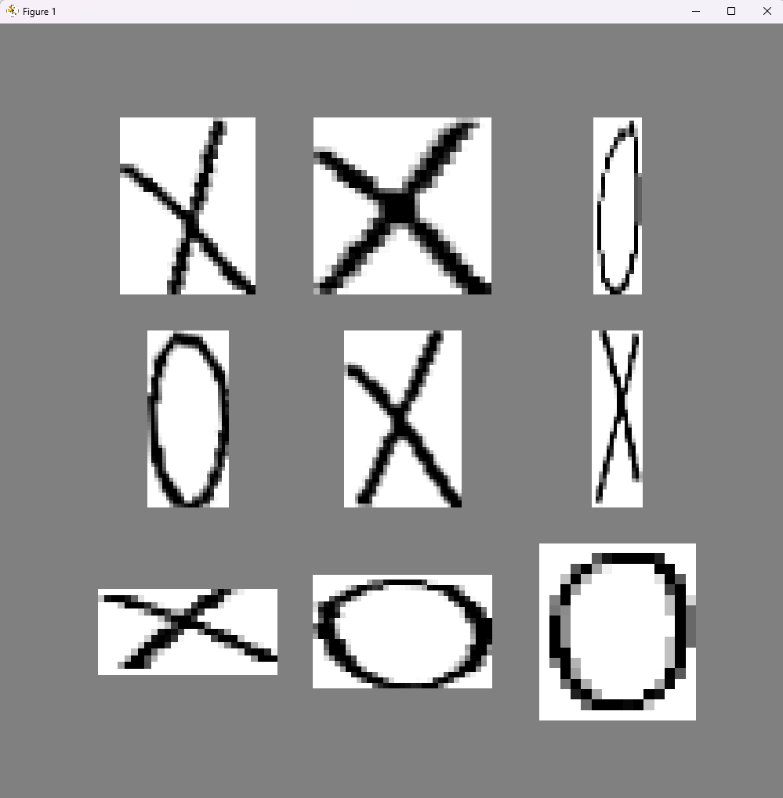

FASE 3: SEGMENTACIÓN DE LAS CELDAS DEL TABLERO
¡Celdas muy grandes!
Solución:
Algoritmo de recorte

Slide 18
FASE 0: CAPTURA DEL FOTOGRAMA
FASE 1: PROCESAMIENTO DE LA CAPTURA Y DETECCIÓN DE LÍNEAS
FASE 2: FILTRADO DE LAS LÍNEAS PARA ESCOGER LAS 4 LÍNEAS DEL TABLERO
FASE 3: SEGMENTACIÓN DE LAS CELDAS DEL TABLERO
FASE 4: MOVIMIENTO DEL JUGADOR – CLASIFICACIÓN DE LAS FIGURAS DETECTADAS
FASE 5: MOVIMIENTO DEL BOT – ANÁLISIS DEL TABLERO Y DECISIÓN DEL MOVIMIENTO

Slide 19
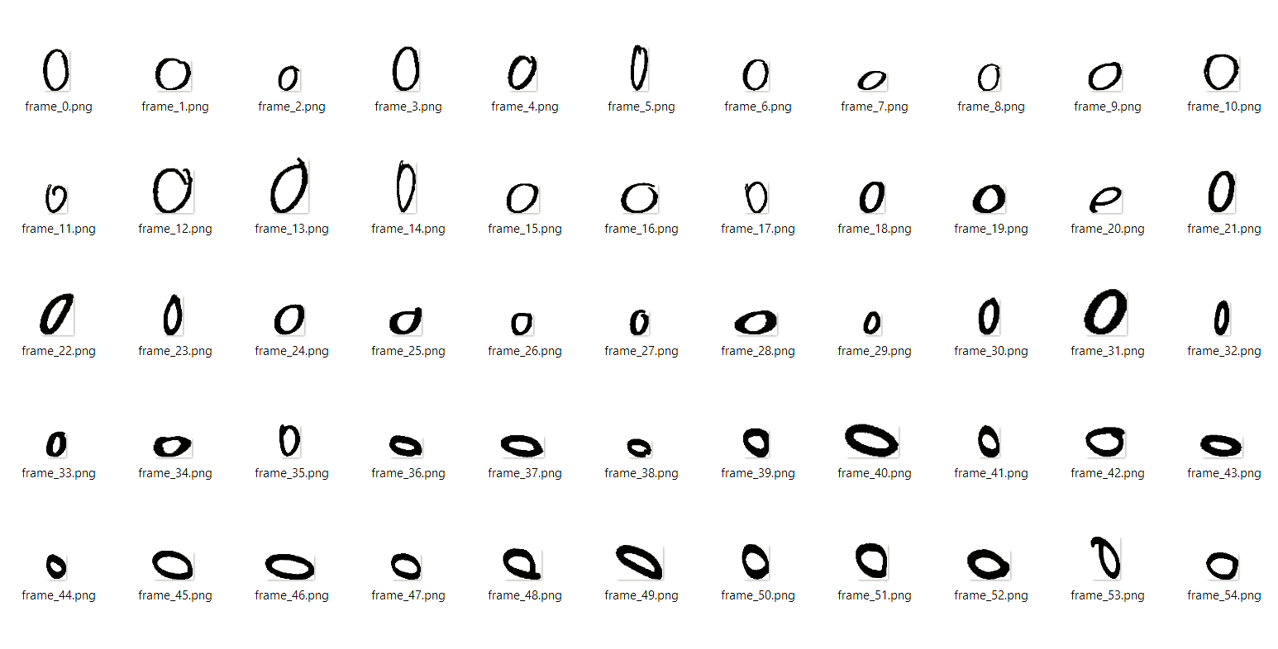
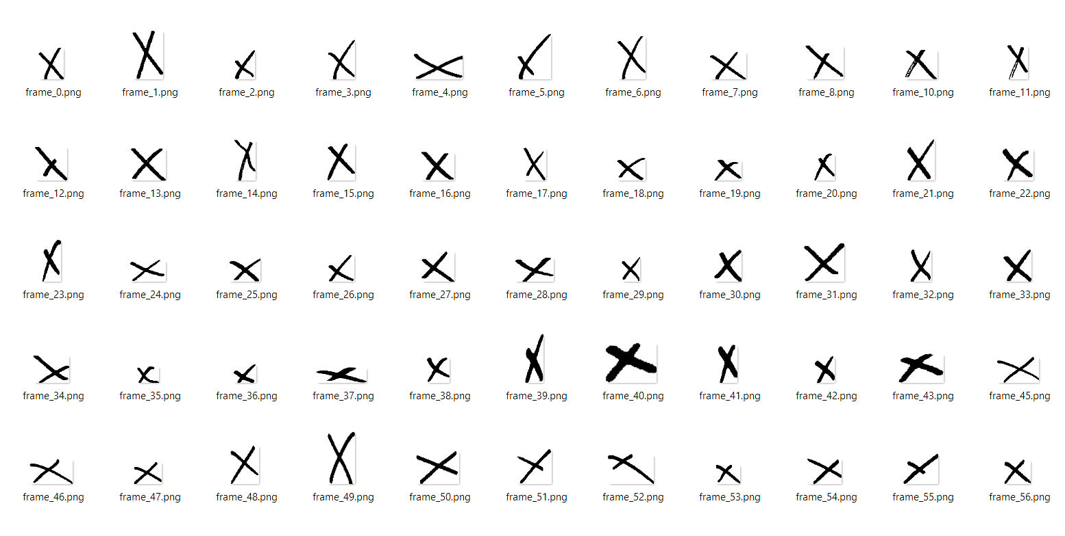
FASE 4: MOVIMIENTO DEL JUGADOR – CLASIFICACIÓN DE LAS FIGURAS DETECTADAS
Entrenamiento del clasificador
578 cruces de entrenamiento
512 círculos de entrenamiento

Slide 20


FASE 4: MOVIMIENTO DEL JUGADOR – CLASIFICACIÓN DE LAS FIGURAS DETECTADAS
Entrenamiento del clasificador
Pixelada
16x16
Cuadrada

Slide 21
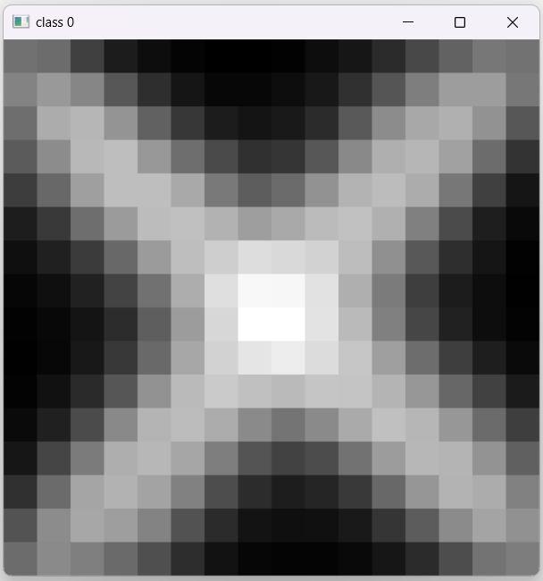
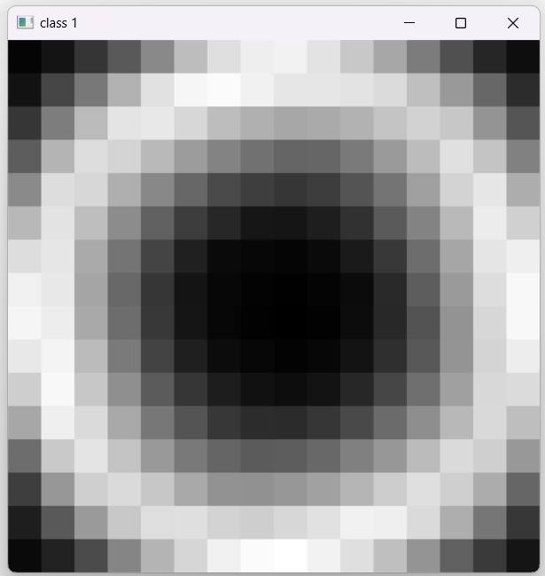
FASE 4: MOVIMIENTO DEL JUGADOR – CLASIFICACIÓN DE LAS FIGURAS DETECTADAS
Entrenamiento del clasificador
Imágenes/prototipos de probabilidad

Slide 22
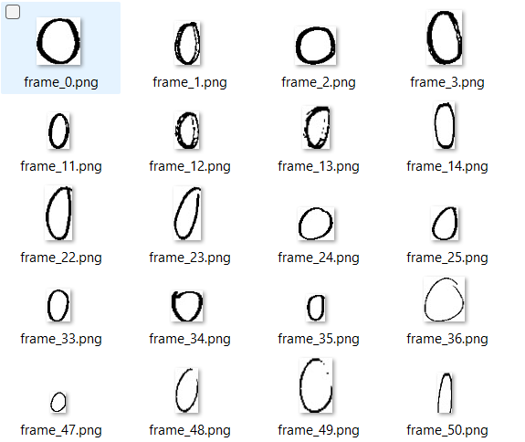
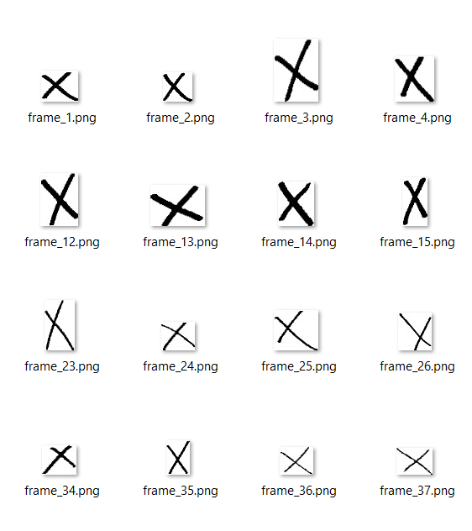
FASE 4: MOVIMIENTO DEL JUGADOR – CLASIFICACIÓN DE LAS FIGURAS DETECTADAS
Prueba del clasificador
578 cruces de entrenamiento
210 cruces de prueba, con 100% de éxito
73% entrenamiento
27% prueba
512 círculos de entrenamiento
189 círculos de prueba, con 100% de éxito
73% entrenamiento
27% prueba

Slide 23
FASE 0: CAPTURA DEL FOTOGRAMA
FASE 1: PROCESAMIENTO DE LA CAPTURA Y DETECCIÓN DE LÍNEAS
FASE 2: FILTRADO DE LAS LÍNEAS PARA ESCOGER LAS 4 LÍNEAS DEL TABLERO
FASE 3: SEGMENTACIÓN DE LAS CELDAS DEL TABLERO
FASE 4: MOVIMIENTO DEL JUGADOR – CLASIFICACIÓN DE LAS FIGURAS DETECTADAS
FASE 5: MOVIMIENTO DEL BOT – ANÁLISIS DEL TABLERO Y DECISIÓN DEL MOVIMIENTO

Slide 24
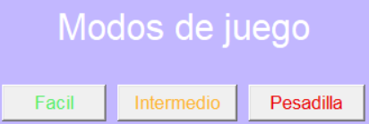
FASE 2: MOVIMIENTO DEL BOT – ANÁLISIS DEL TABLERO Y DECISIÓN DE MOVIMIENTO
Juega aleatoriamente
Detecta cuando le falta 1 para ganar.
Bloquea al jugador cuando le falta 1 para ganar.
NUNCA PIERDE.
Algoritmo Minimax

Slide 25
DEMOSTRACIÓN

Slide 26
MEJORAS
- Robustez ante cambios en iluminación/sombras
- Robustez ante cambios en el grosor de los trazados
- Ampliación a más dimensiones
- Otros modos en el menú
- Aplicación móvil
- Incorporación del sistema en un robot

